Slide 1
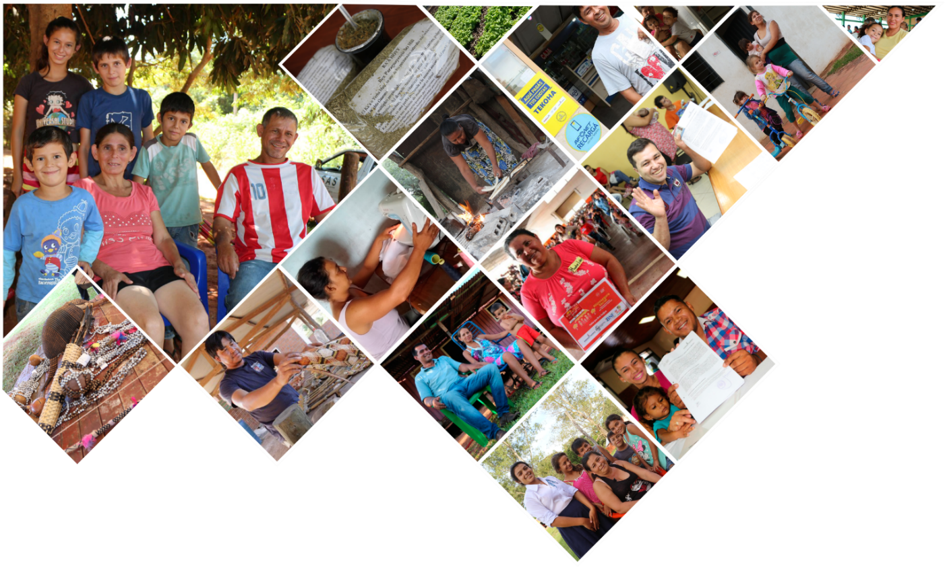
MINISTERIO DE DESARROLLO SOCIAL PROYECTO DE PRESUPUESTO GENERAL DE LA NACIÓN 2020
Comisión Bicameral de Presupuesto del Congreso Nacional
Ministro Mario Alberto Varela Cardozo
SETIEMBRE, 2019

Slide 2
CONTENIDO
Marco normativo del MDS
Objetivos Estratégicos Institucionales
Proyecto de Presupuesto Institucional 2020
Ejecución presupuestaria al 31/08/2019
Presupuesto, Metas y Logros por Programas

Slide 3
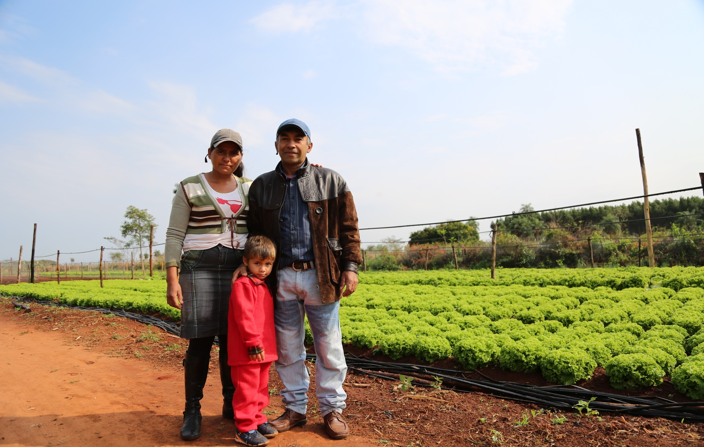
1. Marco normativo del MDS
La Ley Nº 6.137/2018 de fecha 10 de agosto de 2018 elevó al rango de Ministerio a la Secretaría de Acción Social y pasó a denominarse Ministerio de Desarrollo Social (MDS), con vigencia desde el 15 de agosto de 2.018.
Decreto Reglamentario Nº 367/2018 “Por el cual se reglamenta la Ley Nº 6137/2018, <<Que eleva al rango de Ministerio a la Secretaría de Acción Social y pasa a denominarse Ministerio de Desarrollo Social>>, se establece las funciones, atribuciones y la estructura del Ministerio de Desarrollo Social”.
Decreto del Poder Ejecutivo Nº 1020/2018 “Por el cual se encomienda al Ministerio de Desarrollo Social a instrumentar planes sobre la reducción de pobreza”.

Slide 4
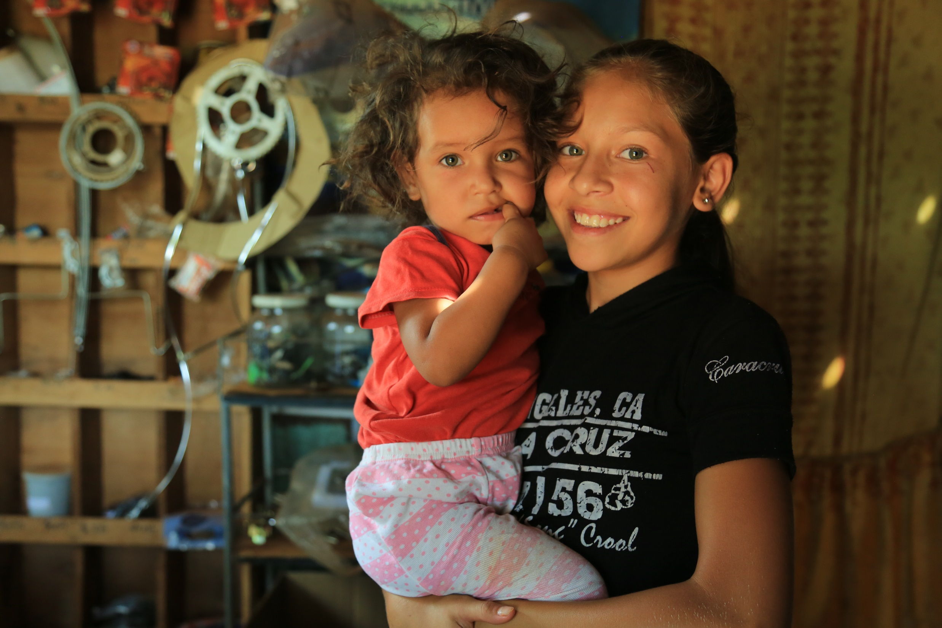
2. OBJETIVOS ESTRATEGICOS
El MDS tiene por objeto:
El diseño y la implementación de políticas, planes, programas y proyectos en materia de desarrollo y desigualdades, y
Mejorar la calidad de vida de la población en situación de pobreza y vulnerabilidad con un enfoque a lo largo del ciclo de vida.
Liderar la implementación el Sistema de Protección y Promoción Social de la República del Paraguay.
Desarrollar una red de bienes y servicios enfocado a la población en situación de pobreza, pobreza extrema y vulnerabilidad social
Implementar un sistema de acceso de la ciudadanía a la atención institucional, con calidad y calidez
Institucionalizar los mecanismos de articulación interinstitucional
Implementar mecanismos de comunicación eficientes hacia la ciudadanía
Institucionalizar una gestión integrada orientada a resultados
Desarrollar un modelo integrado de gestión de los recursos humanos

Slide 5
3. PROYECTO DE PRESUPUESTO INSTITUCIONAL 2020

Slide 6
PRESUPUESTO COMPARATIVO 2019– 2020 (PROYECTO)
PROGRAMA / PROYECTO | PRESUPUESTO VIGENTE 2019 | PROYECTO DE LEY 2020 | DIFERENCIA | PORCENTAJE
PROGRAMA COORDINACION | 45.099.239.896 | 52.683.444.138 | 7.584.204.242 | 16,81%
PROGRAMA TEKOPORA | 420.566.946.053 | 415.595.076.232 | -4.971.869.821 | -1,81%
PROGRAMA ASISTENCIA A PESCADORES | 7.685.440.856 | 6.859.690.170 | -825.750.686 | -10,73%
PROGRAMA TEKOHA | 13.833.312.632 | 9.144.931.935 | -4.688.380.697 | -33,89%
PROGRAMA TENONDERA | 39.091.845.128 | 37.132.748.096 | -1.959.097.032 | -5,01%
ASISTENCIA SOCIAL Y COMEDORES COMUNITARIOS | 3.992.418.500 | 3.457.090.000 | -535.328.500 | -13,40%
TOTAL GENERAL | 530.269.203.065 | 524.872.980.571 | -5.396.222.494 | 1,02%

Slide 7
EJECUCIÓN PRESUPUESTARIA – Ministerio de Desarrollo Social.
AL 31 DE AGOSTO DE 2019
ESTRUCTURA PROGRAMATICA | PRESUPUESTO VIGENTE | EJECUCIÓN | PORCENTAJE DE EJECUCIÓN %
TEKOPORÂ | 420.566.946.053 | 263.857.886.740 | 62,73%
COORDINACIÓN DE LA GESTION SOCIAL | 45.099.239.896 | 26.538.106.901 | 58,84%
ASISTENCIA A PESCADORES | 7.685.440.856 | 372.769.796 | 4,85%
TEKOHÁ | 13.833.312.632 | 3.393.595.300 | 24,53%
TENONDERA | 39.091.845.128 | 24.015.531.729 | 61,43%
COMEDORES COMUNITARIOS | 3.992.418.500 | 1.467.546.594 | 36,75%
TOTAL A NIVEL ENTIDAD | 530.269.203.065 | 319.645.437.060 | 60,27%

Slide 8
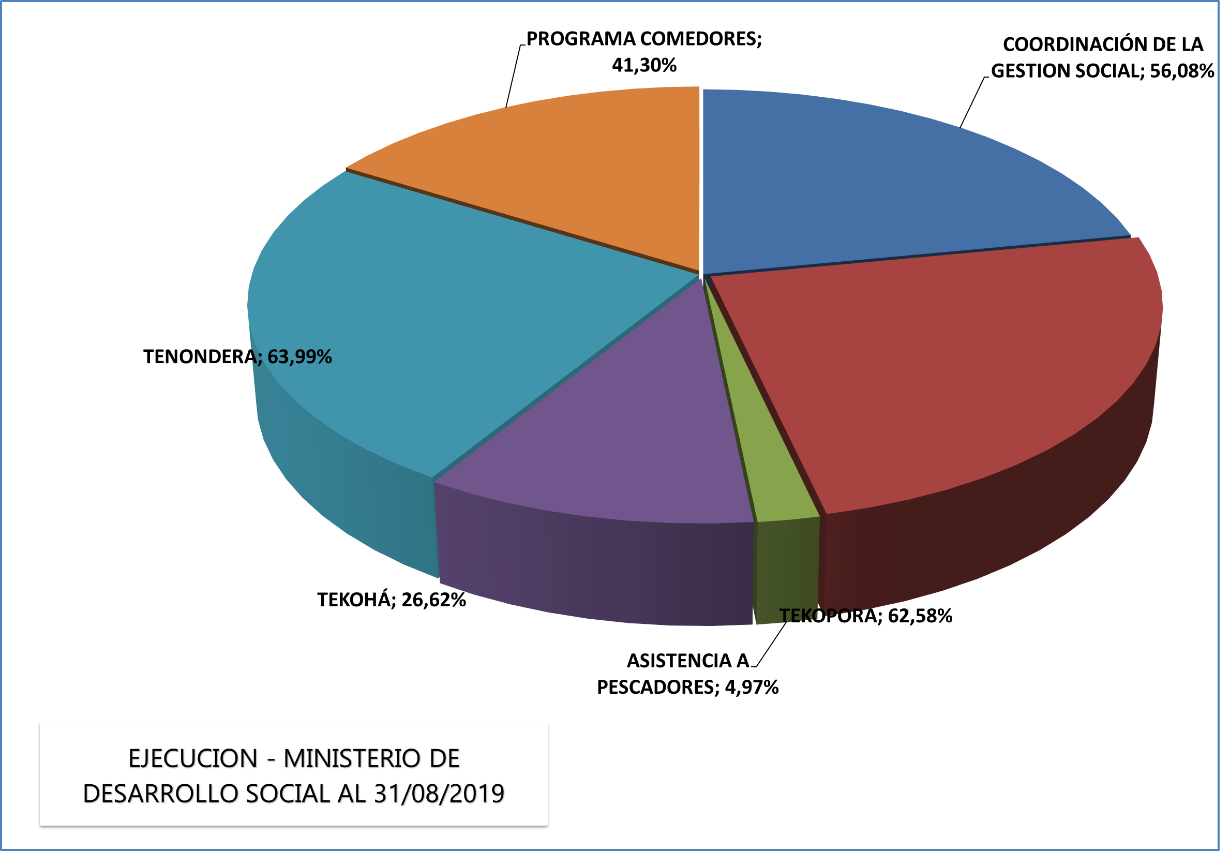

Slide 10
PROYECTO DE LEY 2020
PROGRAMA | GRUPO | PRESUPUESTO
SERVICIOS PERSONALES | 100 | 32.295.020.211
SERVICIOS NO PRESONALES | 200 | 6.830.296.021
TRANSF. CORR. AL SECTOR EXTERNO | 800 | 376.469.760.000
TOTAL |  | 415.595.076.232
El 90% del Presupuesto es destinado a la inversión directa a las familias participantes

Slide 11
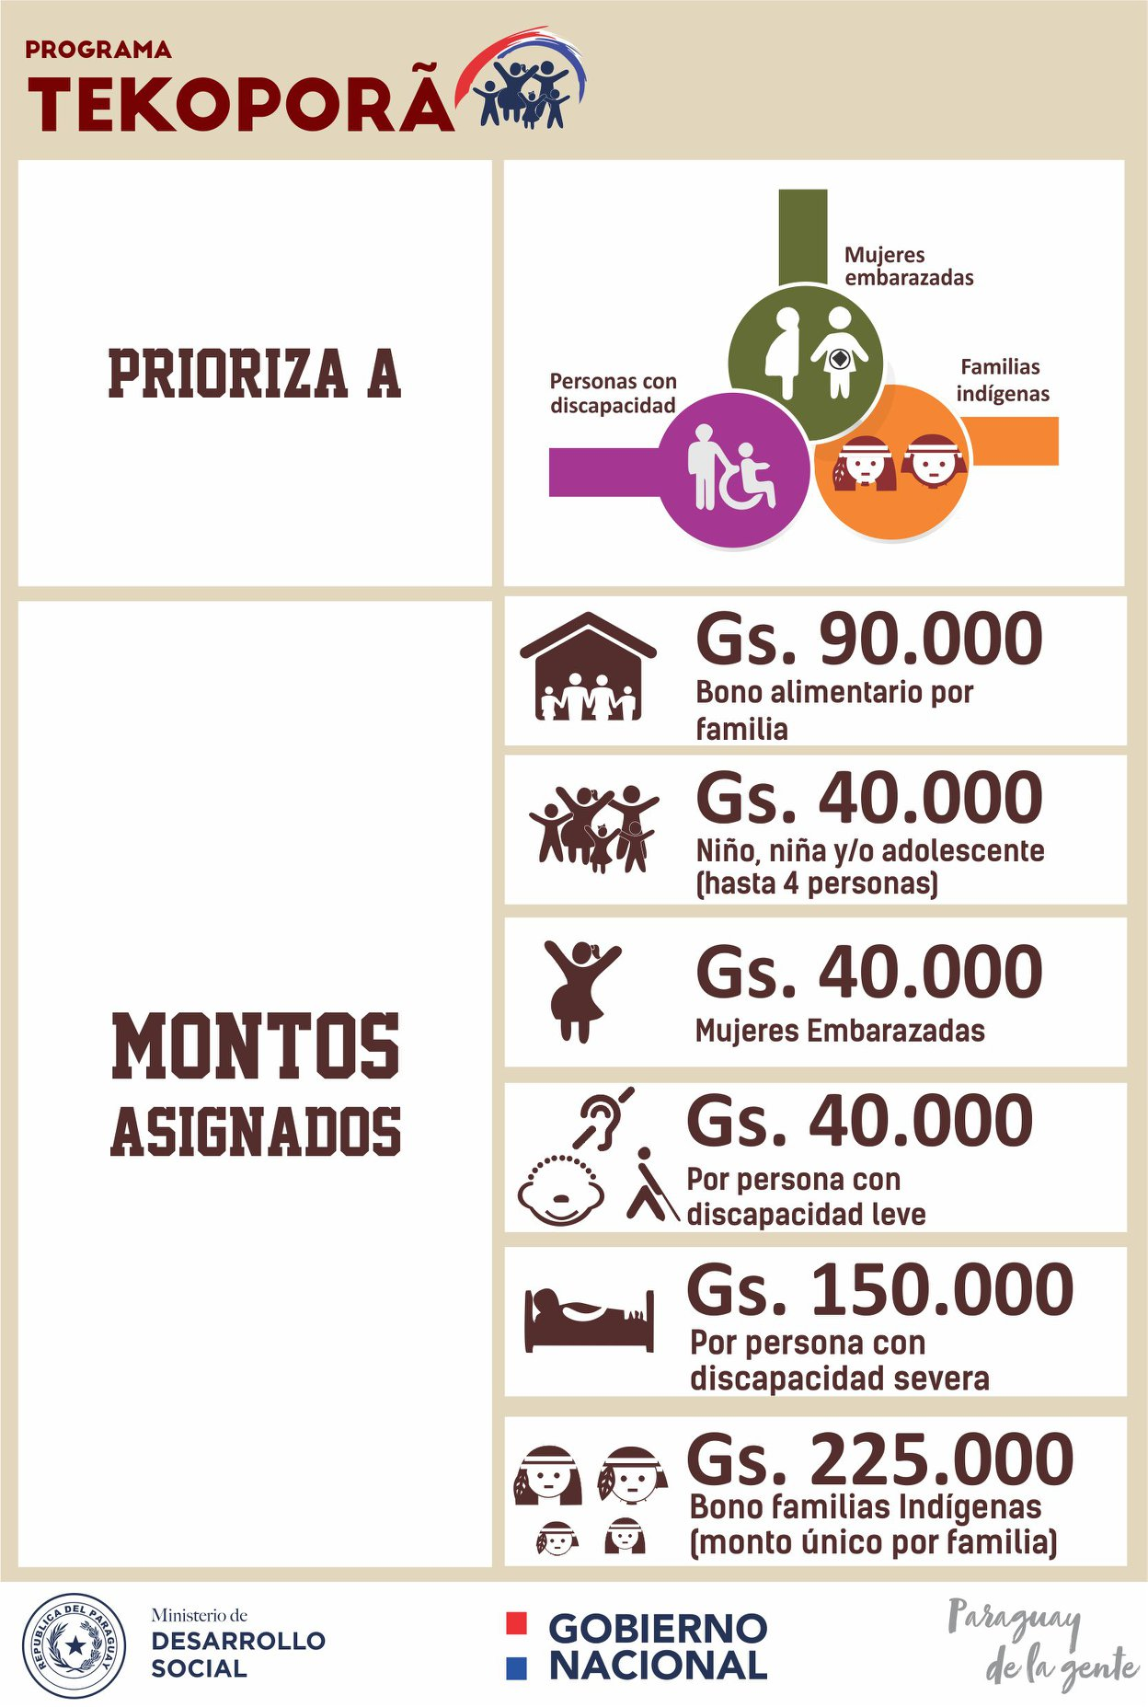

Slide 12
Para diciembre de 2020 se tiene previsto dar cobertura a 170.000 familias participantes
Actualmente se cuenta con 166.759 familias participantes, con una inversión de Gs. 63 mil millones de forma bimensual. (157.525 familias antes de ejecutar el Presupuesto 2019).
Se han incluido a la fecha, 24.361 personas con discapacidad, de las cuales 8.000 tienen discapacidad severa. (21.691 familias antes de ejecutar el Presupuesto 2019).
Actualmente se encuentran participando del programa 28.000 familias indígenas, específicamente, 95.200 personas pertenecientes a diversas comunidades indígenas de todo el territorio nacional. (Antes de ejecutar el Presupuesto 2019, participaban 25.766 familias, es decir, unas 82.987 personas).
Se ampliará la cobertura del Micro Seguro de 31.225 a 43.000 familias durante el periodo 2019-2020. (Con el Presupuesto 2018, participaban dentro del Micro seguro 13.109 familias de solo 3 Departamentos).

Slide 13
1. Depuración del listado de beneficiarios con la exclusión de 1.286 familias por solvencia económica (ahorro de Gs. 2.000.000.000) reorientados para inclusión de nuevas familias en situación de pobreza, en un trabajo interinstitucional con Auditoria General del Poder Ejecutivo. 2. Gestión ante el BNF para la recuperación de fondos no utilizados (impagos) del programa Tekopora por valor aproximado de Gs. 4.000 millones que serán devueltos al Tesoro Nacional. 3. Trabajo en conjunto entre el MDS y el Ministerio de Hacienda, con el objeto de usufructuar el software SIPEN (Sistema de Pensiones) del Ministerio de Hacienda a favor del Programa Tekopora. Con esta gestión, el MDS ahorraría aproximadamente USS 150.000 en la compra de un sistema similar.

Slide 14
PROYECTO DE LEY 2020
PROGRAMA | GRUPO | PRESUPUESTO
SERVICIOS PERSONALES | 100 | 5.563.480.000
SERVICIOS NO PRESONALES | 200 | 1.569.269.096
TRANSF. CORR. AL SECTOR EXTERNO | 800 | 30.000.000.000
TOTAL |  | 37.132.748.096
META 2020
10.000 Familias Participantes con Capital Semilla 22.000 Familias con Capacitación y Acompañamiento
El 81% destinado a la inversión en capital semilla para las familias participantes

Slide 15
Desde su inicio en el 2014 se ha apoyado a 33.541 personas que han accedido al capital semilla con un promedio de ingreso del 2014 al 2018 de 5.500 personas por año.
La proyección de incorporación de participantes para el 2020 es de 10.000 personas.
La administración actual ha incluido 10.977 participantes desde agosto 2018 a la fecha.
La cobertura del Programa abarca los 17 Departamentos mas Capital y 160 Distritos a nivel país.
La distribución de participantes por sexo corresponde a 82% mujeres y 18% varones.
Tenonderá es el programa de promoción social del programa Tekoporá, a familias que egresan y cumplen con el ciclo Tekoporá.

Slide 16
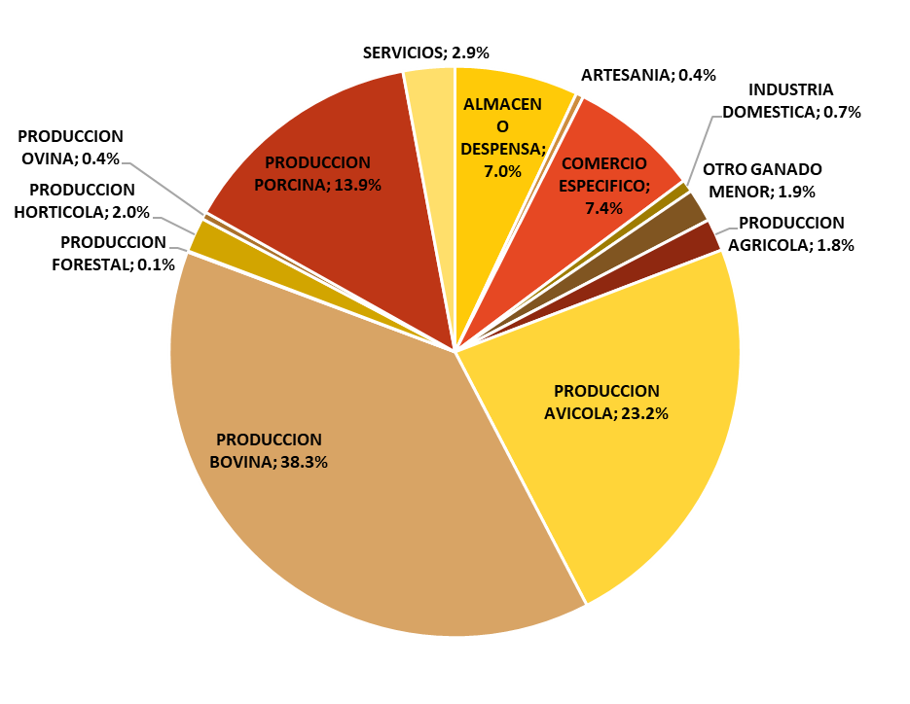
Distribución de los tipos de emprendimientos de acuerdo a rubros:

Slide 17
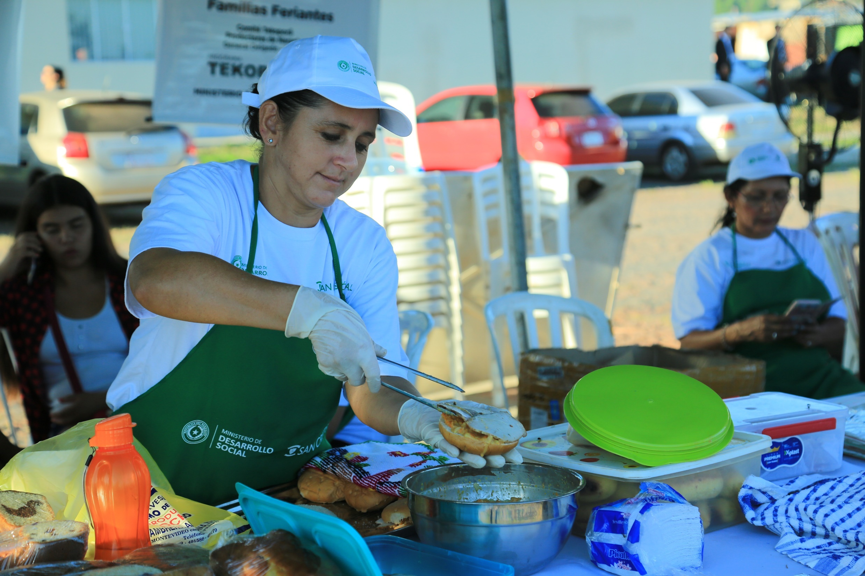
La asistencia financiera desde el 2014 a setiembre 2019, asciende a Gs. 82.517.381.000
Desde sus inicios hasta el año 2018 el capital semilla por participante era de hasta Gs. 2.400.000, y desde el 2019 el mismo asciende a Gs. 3.000.000.
Ha incorporado a 1.154 participantes indígenas de 48 comunidades a nivel país.
Las capacitaciones y asistencia técnica para cada emprendimiento se realizan a través de Gestores Empresariales del Programa.
La articulación en territorio con las diferentes instituciones públicas es permanente de modo a aunar esfuerzos como así optimizar recursos y no superponer el apoyo del Gobierno en campo.

Slide 18
PROYECTO DE LEY 2020
PROGRAMA | GRUPO | PRESUPUESTO
SERVICIOS PERSONALES | 100 | 2.837.120.000
SERVICIOS NO PRESONALES | 200 | 699.810.480
BIENES DE CAMBIO | 400 | 5.108.001.455
OTROS GASTOS | 900 | 500.000.000
TOTAL |  | 9.144.931.935
META 2020 REGULARIZACIÓN DE LOTES
2.500 Familias
Obs: La regularización de los lotes implica una serie de procesos (aprobación de planos del territorio, censo de las familias, presentación de documentos de las familias requeridos por Programa, entre otros) que varía de acuerdo a cada caso, lo cual conlleva a un proceso de gestión de tiempo y recursos financieros variables.

Slide 19
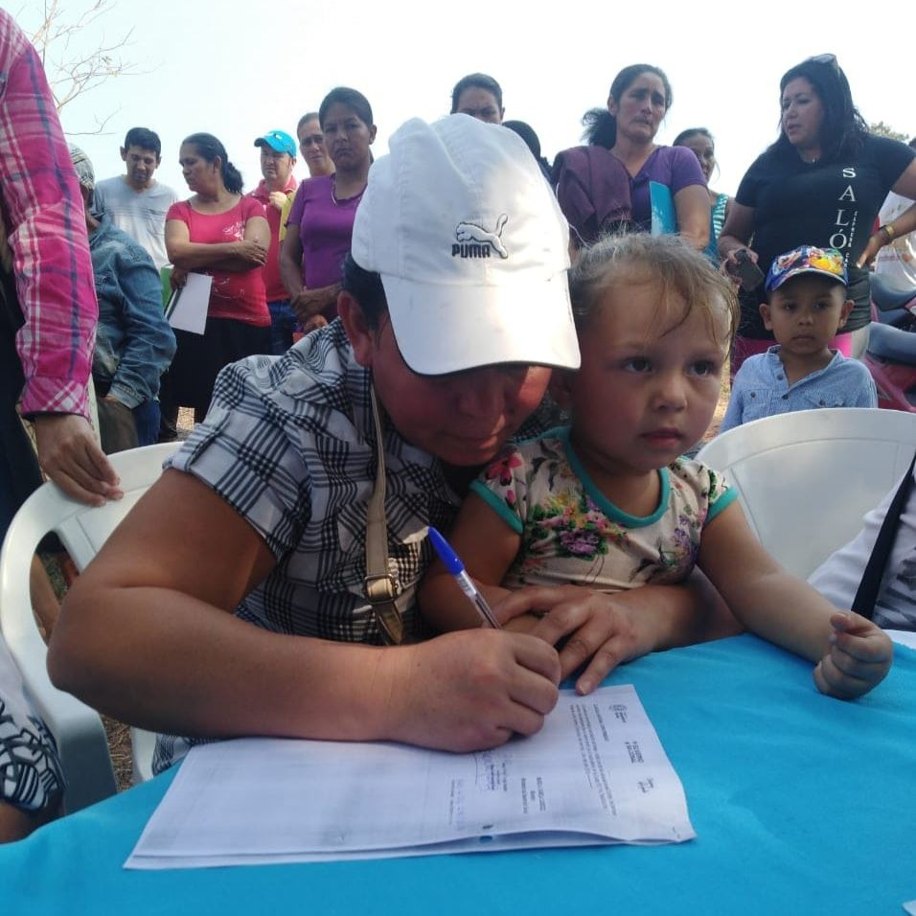
Actualmente, se cuenta con 661 Territorios Sociales a nivel país, de los cuales 420 territorios sociales se encuentran regularizados por el MDS.
29.354 familias participantes ya cuentan con seguridad jurídica de la tenencia de sus lotes (con contrato), a la fecha.
38.132 familias fueron censadas por el Banco de Tierras para regularizar su condición jurídica.
2.500 contratos fueron regularizados a través de la firma por parte de las familias participantes bajo esta administración.
De un total de 23.033 personas recibidas a la fecha en el MDS, 11.756 recurrieron al Programa Tekoha en el año 2019 (51%)

Slide 20
PROYECTO DE LEY 2020
PROGRAMA | GRUPO | PRESUPUESTO
SERVICIOS PERSONALES | 100 | 469.270.000
SERVICIOS NO PRESONALES | 200 | 370.420.170
TRANSF. CORR. AL SECTOR EXTERNO | 800 | 6.020.000.000
TOTAL |  | 6.859.690.170
META 2020 SUBSIDIO A PESCADORES
3.985 Familias

Slide 21
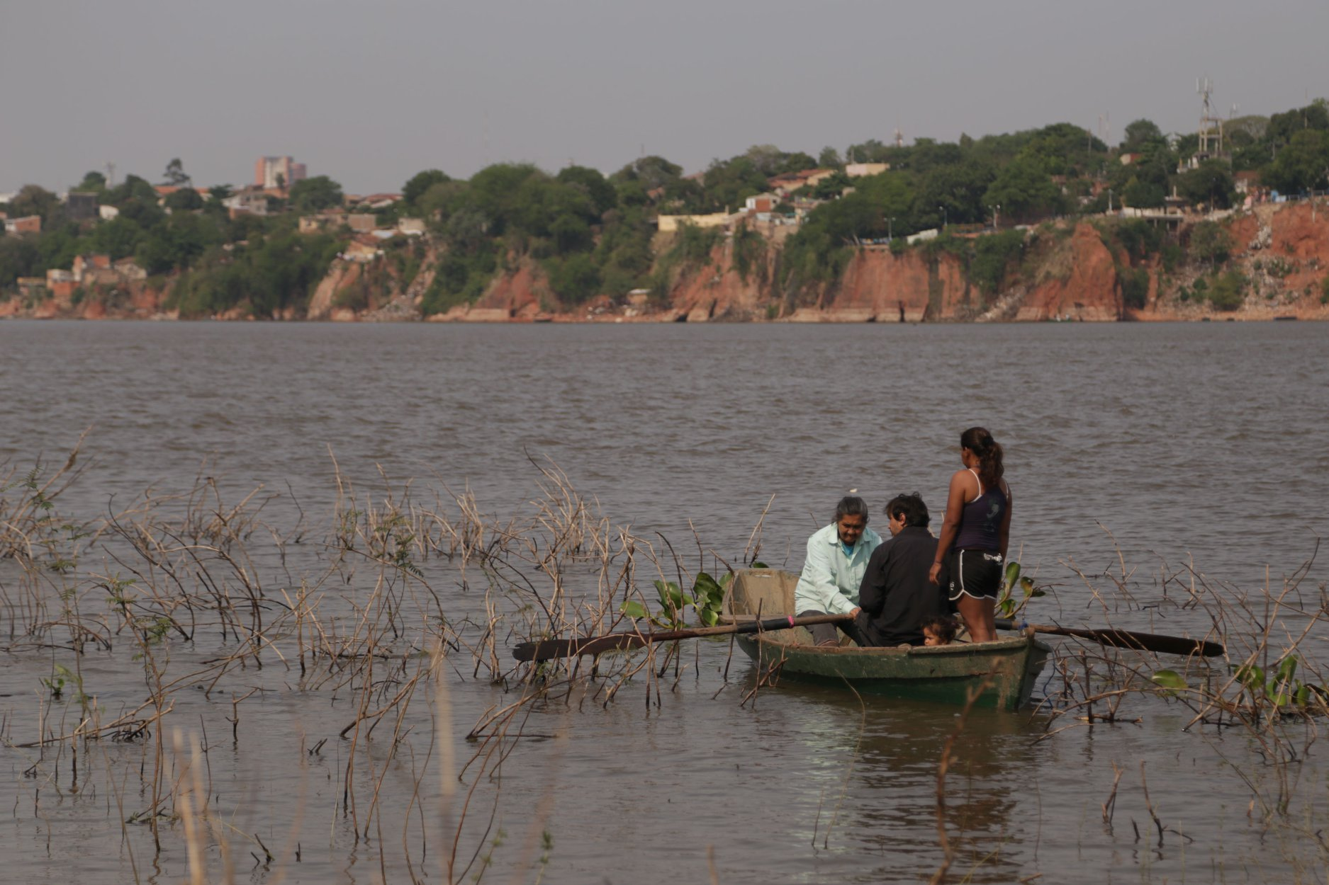
Asiste con el pago del subsidio por veda pesquera anual a familias de pescadores en situación de pobreza o extrema pobreza.
En el último periodo de veda pesquera, el subsidio fue entregado a 3.500 titulares de hogares.
El Programa de Asistencia de Pescadores del territorio nacional, fortalecerá su mecanismo de selección para cubrir a la población que reúna los criterios establecidos.

Slide 22
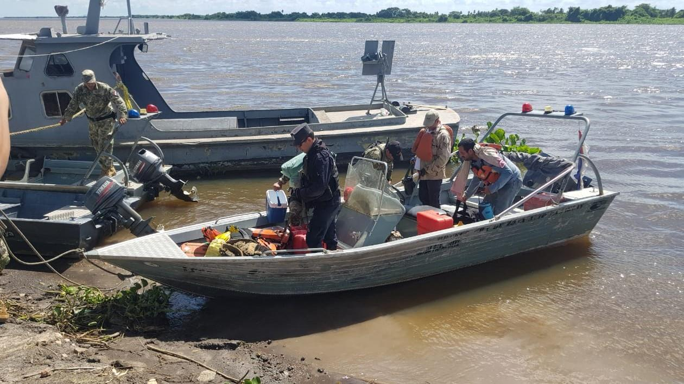
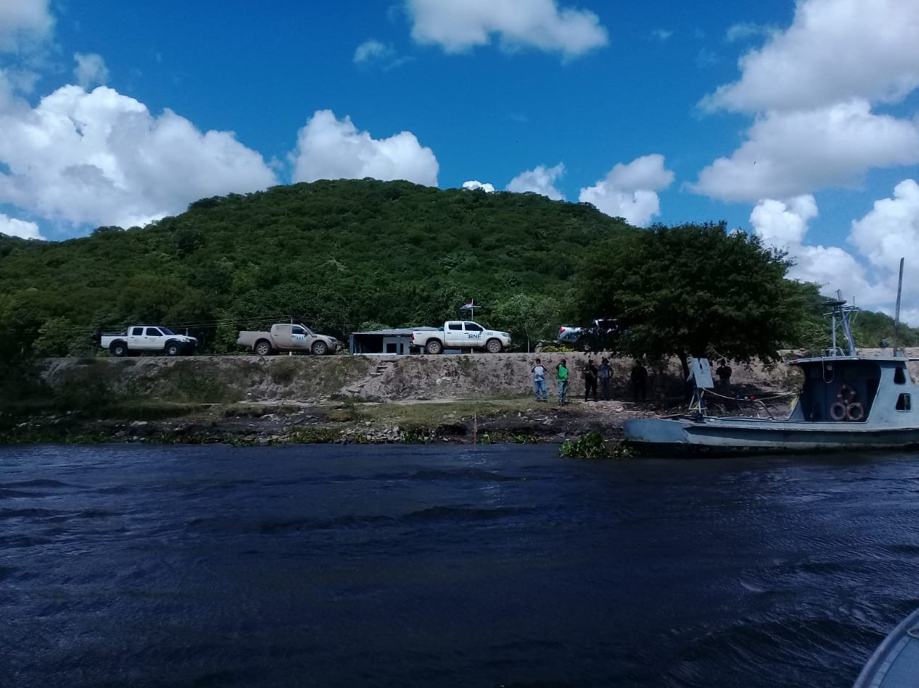
Jornada de pagos a pescadores en Fuerte Olimpo, en un esfuerzo interinstitucional entre el MDS, MADES, BNF y la Armada Nacional.

Slide 23
PROGRAMA COORDINACIÓN DE LA GESTIÓN SOCIAL
PROYECTO DE LEY 2020
PROGRAMA | GRUPO | PRESUPUESTO
SERVICIOS PERSONALES | 100 | 35.86.604.767
SERVICIOS NO PRESONALES | 200 | 11.535.267.601
BIENES DE CONS. E INSUMOS | 300 | 3.217.503.000
INVERSION FISICA | 500 | 1.396.068.770
TRANSF. CORR. AL SECTOR EXTERNO | 800 | 550.000.000
OTROS GASTOS | 900 | 120.000.000
TOTAL |  | 52.683.444.138
El presupuesto de este programa, que incluye a todas las áreas de apoyo a los programas misionales, representa el 10% del presupuesto total del MDS.

Slide 24
PROGRAMA COORDINACIÓN DE LA GESTIÓN SOCIAL
Uno de los principales compromisos institucionales del Ministerio de Desarrollo Social es la implementación de un Sistema de Protección y Promoción Social (SPPS), equitativo e inclusivo desde una mirada multidimensional de la pobreza y en todo el ciclo de la vida de la población.
Reorganización estructural a nivel institucional, en atención a la creación del MDS y la implementación del “SPPS”, el cual deberá considerar la articulación a nivel central (entre las instituciones prestadoras de servicios públicos) y, a nivel territorial con los gobiernos locales (gobernaciones y municipios), y organizaciones de la sociedad civil.
Planificación estratégica de las acciones a ser promovidas desde el MDS.

Slide 25
PROGRAMA COORDINACIÓN DE LA GESTIÓN SOCIAL
Ajustes pertinentes al diseño e implementación de los programas en ejecución y el diseño de nuevas ofertas públicas en el marco de la implementación del “SPPS”, con pertinencia cultural y sostenibilidad ambiental.
Diseño e implementación del programa de promoción económica “Oportunidades para la Gente”
Incorporación de las sobre Competencias Transversales y Socioemocionales para desarrollar propuesta que fortalezca las competencias del personal de campo de los Programas Sociales implementados por nuestra institución.
Monitoreo, evaluación e investigaciones sociales, a fin de retroalimentar las oportunidades de mejora de los programas sociales o la creación de nuevas ofertas ajustadas a las demandas.

Slide 26
Administrado por la institución desde el año 2016 a partir de un convenio de transferencia con la DIBEN.
Actualmente apoya a 150 Comedores. Para el año 2020 se tiene previsto aumentar el número de organizaciones apoyadas.

Slide 27
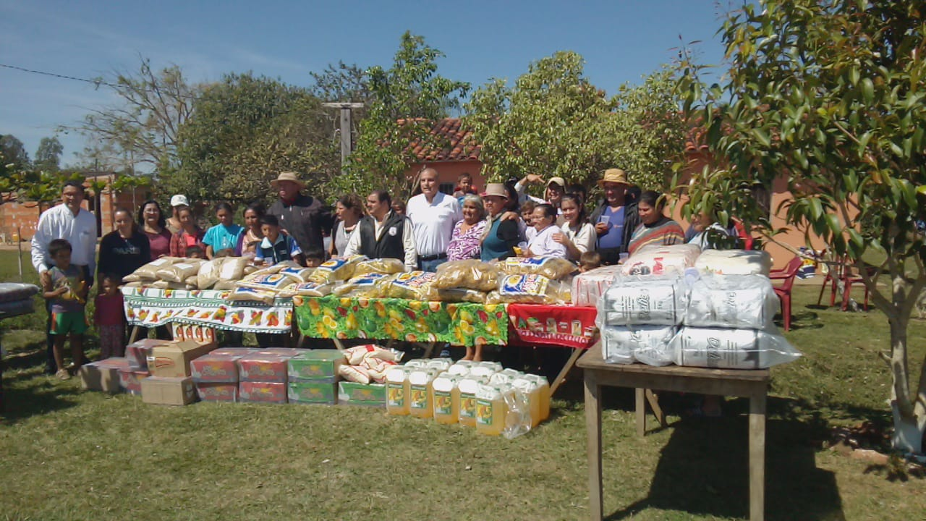
Los lotes de víveres o insumos de alimentos no perecederos entregados a las organizaciones están compuestos por 14 productos: 1) Leche Entera UAT 2) Leche descremada UAT 3) Fideo 4) aceite 5) arroz 6) azúcar 7) harina 8) poroto 9) yerba 10) sal 11) locro 12) carne de soja 13) maní molido 14) puré de tomate Las entregas se realizan en forma bimensual en los locales de los comedores asistidos.

Slide 28
10.793 personas apoyadas a través de 149 Organizaciones Comunitarias de 76 distritos de 18 departamentos del país y capital.
Entrega total a la fecha de 272.243 kilos de insumos de alimentos no perecederos, mediante la cual se está protegiendo a las personas en situación de pobreza en cuanto al derecho a la alimentación.

